Slide 1
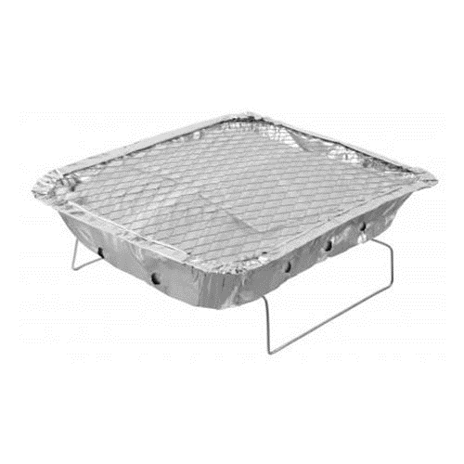
【提案書】
インスタントBBQグリル
特徴
着火剤や燃料も付属した、インスタントBBQグリルのセット。持ち運びが手軽で設置・片付けも簡単です。災害時などの非常用にも便利なので防災関連のイベントでノベルティとしても重宝します。
商品写
納期
納期スペース
仕様
素材：グリル本体/アルミニウム アミ/スチール 着火シート/紙(助熱紙) 合成炭/炭粉・コンスターチ・パラフィン スタンド/亜鉛合金
サイズ：グリル/約27×21×5cm スタンド/約19.5×15×4cm
包装：シュリンク包装
お見積
お見積りスペース

